Slide 1

Quản lý cửa hàng quần áo Capybara Shop

Slide 2
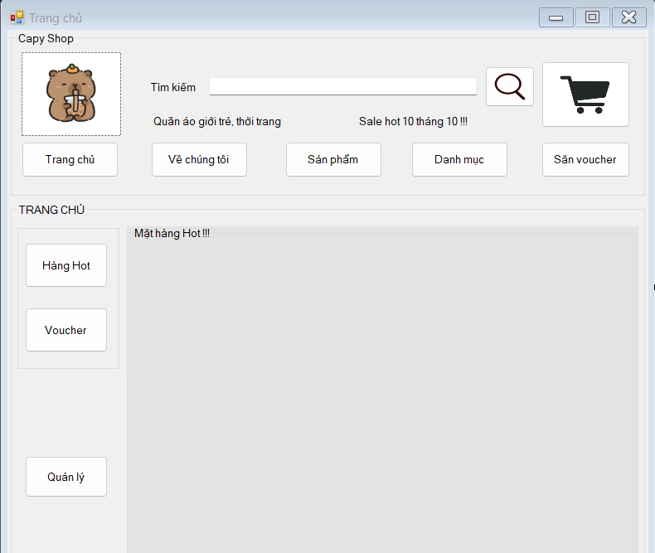
Capybara Shop Trang chủ

Slide 3
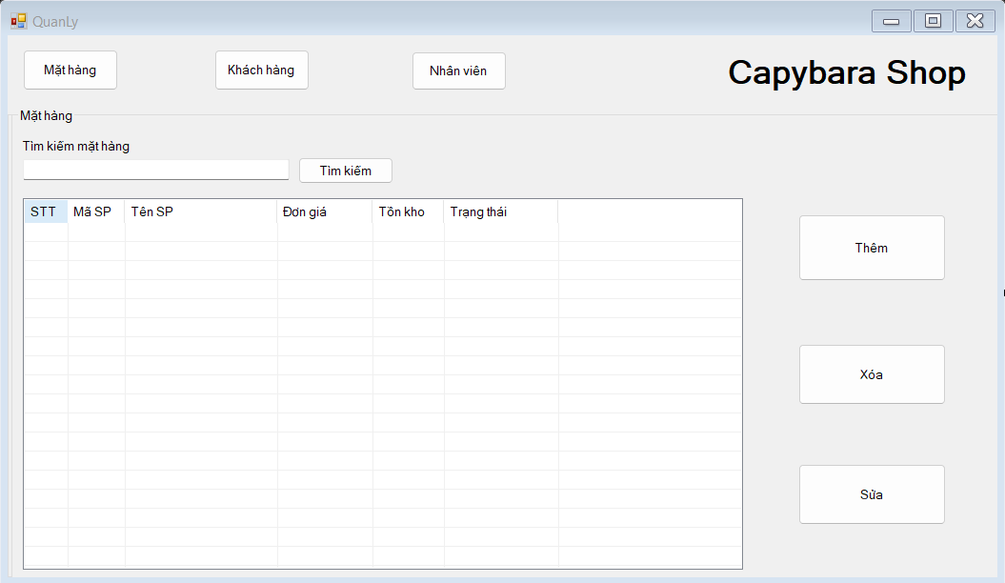
Quản lý Quản lý mặt hàng

Slide 4
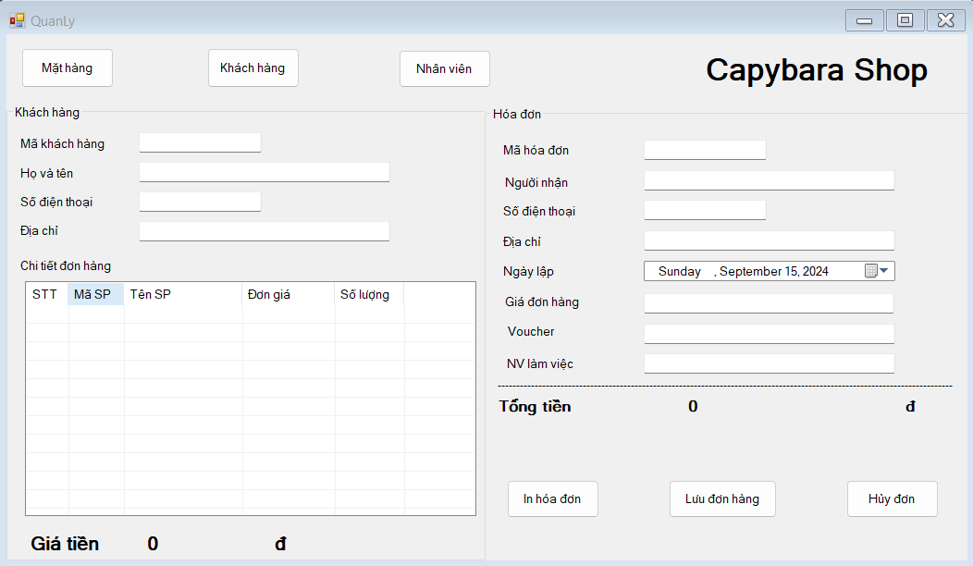
Quản lý Quản lý khách hàng In hóa đơn

Slide 5
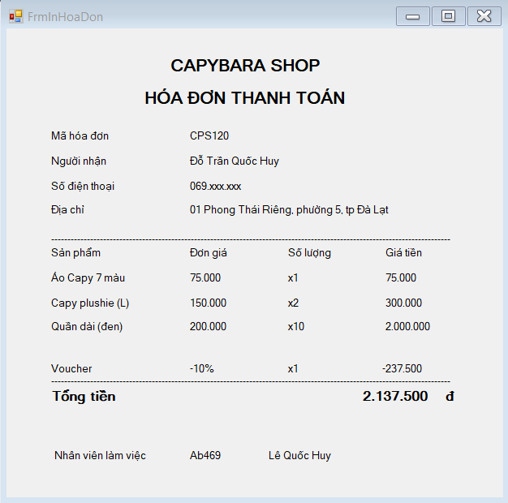
Quản lý Mẫu hóa đơn

Slide 6
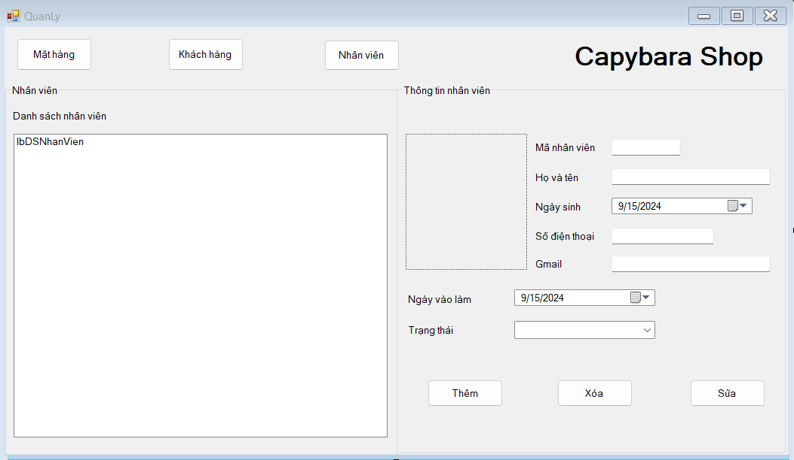
Quản lý Danh sách nhân viên Thông tin nhân viên

Slide 7
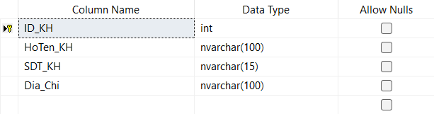
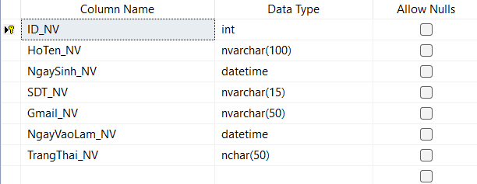
Cơ sở dữ liệu
Khách hàng
Nhân viên

Slide 8
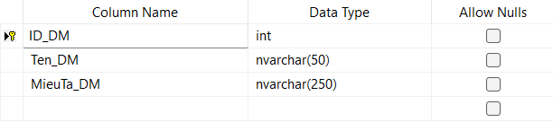
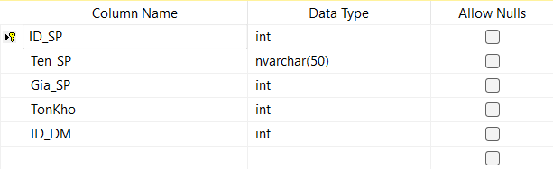
Cơ sở dữ liệu
Danh mục
Sản phẩm

Slide 9
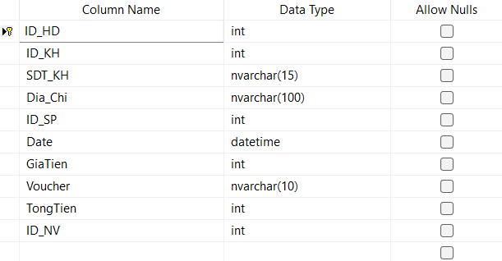
Cơ sở dữ liệu
Hóa đơn

Slide 10
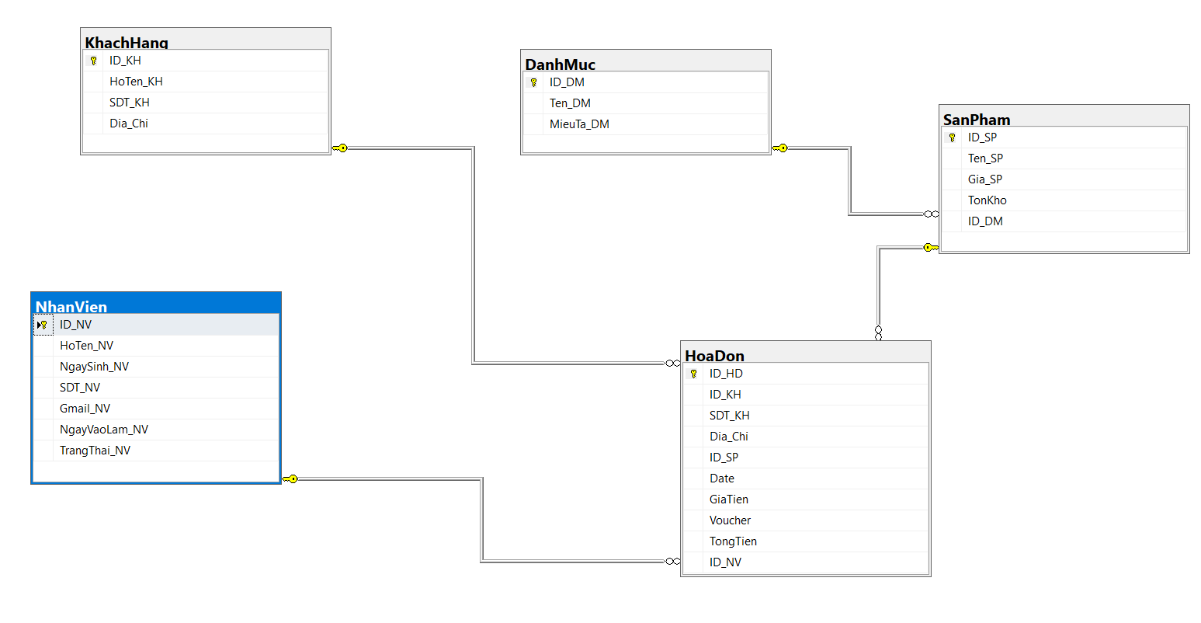
Cơ sở dữ liệu

Slide 11
Capybara Shop @2024, bản quyền thuộc về Capyofficial1

